Slide 1
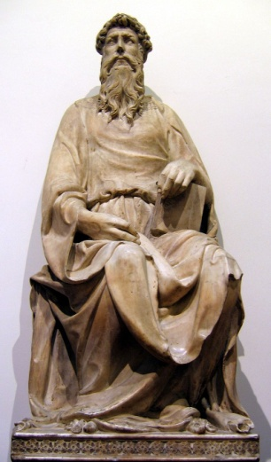
与生命的主相交
约翰一书
1：1-10

Slide 2
约翰一书1：1-10
论 到 从 起 初 原 有 的 生 命 之 道 ， 就 是 我 们 所 听 见 所 看 见 ， 亲 眼 看 过 ， 亲 手 摸 过 的 。（ 这 生 命 已 经 显 现 出 来 ， 我 们 也 看 见 过 ， 现 在 又 作 见 证 ， 将 原 与 父 同 在 ， 且 显 现 与 我 们 那 永 远 的 生 命 ， 传 给 你 们 ） 。我 们 将 所 看 见 ， 所 听 见 的 ， 传 给 你 们 ， 使 你 们 与 我 们 相 交 。 我 们 乃 是 与 父 并 祂 儿 子 耶 稣 基 督 相 交 的 。我 们 将 这 些 话 写 给 你 们 ， 使 你 们 （ 有 古 卷 作 我 们 ） 的 喜 乐 充 足 。
神 就 是 光 ， 在 祂 毫 无 黑 暗 。 这 是 我 们 从 主 所 听
见 ， 又 报 给 你 们 的 信 息 。我 们 若 说 是 与 神 相 交 ， 却 仍 在 黑 暗 里 行 ， 就 是 说 谎 话 ， 不 行 真 理 了 。我 们 若 在 光 明 中 行 ， 如 同 神 在 光 明 中 ， 就 彼 此 相 交 ， 祂 儿 子 耶 稣 的 血 也 洗 净 我 们 一 切 的 罪 。我 们 若 说 自 己 无 罪 ， 便 是 自 欺 ， 真 理 不 在 我 们 心 里 了 。我 们 若 认 自 己 的 罪 ， 神 是 信 实 的 ， 是 公 义 的 ， 必 要 赦 免 我 们 的 罪 ， 洗 净 我 们 一 切 的 不 义 。我 们 若 说 自 己 没 有 犯 过 罪 ， 便 是 以 神 为 说 谎 的 。 祂 的 道 也 不 在 我 们 心 里 了 。

Slide 4
我的心哪，你當默然無聲，專等候神，因為我的盼望是
從祂而來。” （诗篇62：5）假如我的盼望只是建基於
外在的環境—— 病癥消失，治療生效，精神爽利，回
复工作。。。，那麼我的心境就只能隨著環境的改變而起伏不
平。這種缺乏平安的盼望是脆弱而不可靠的，因為事實上我對
外在的環境是完全無能為力的，當這些利好的結果沒有如願地
發生，剩下來就只有懼怕和失望。
神一再提醒我盼望絕不是源於我（或任何人）能操控的環境，
而是在乎完全順服信靠神的掌管，祂應許每刻與我同在，祂必
會使萬事互相效力，叫愛神的人得益處。從神而來的盼望是超
越環境的，是昨天，今天，明天都不會改變或動搖的，因為我
的盼望是從那位昔在，今在，永在，信實無變的神而來的。
現在的我就像一只進了廠維修的帆船，默然無聲，專等
候神，到那一天祂把大氣吹在我身上，我定必再揚帆啟
航，迎風疾走。”
---- Johnson 长老写于2014-11-18

Slide 5
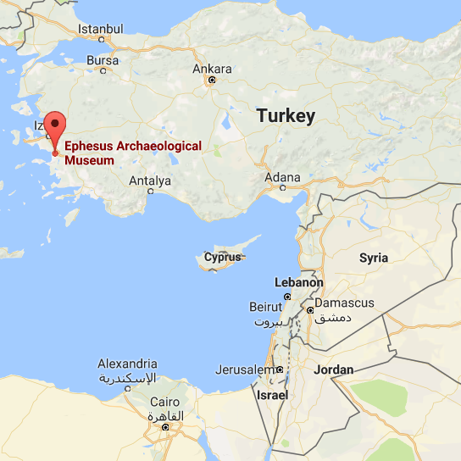
以弗所
拔摩岛

Slide 6
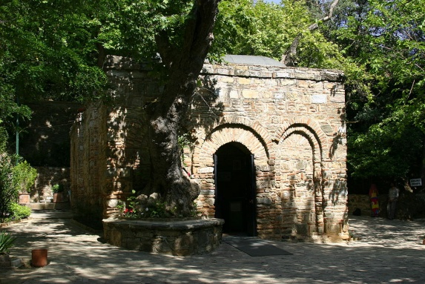
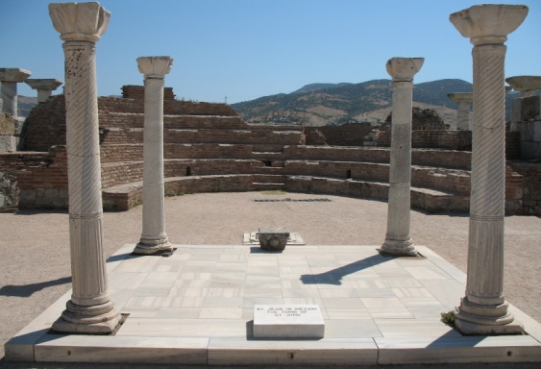
玛利亚的旧居
约翰的墓

Slide 7
诺斯底主义（Gnosticism）
灵知派， 或灵智派
希腊语的意思就是“知识”
人的肉体是恶的， 灵是善的， 所以恶的肉体和善的灵是不能合一的， 耶稣不可能是道成肉身， 他只是灵的幻影而非实体， 耶稣来是传授得救的知识， 有了知识就可以通往天堂。
带来两种极端的看法， 一种是身体必须被严厉对付的苦行主义， 一种是身体犯罪与灵魂无关， 所以人可以放纵肉体情欲， 漠视律法， 甚至否认罪的存在， 灵魂一样可以进天堂。

Slide 8
与生命的主相交
什么是生命之道， 它的
本质到底是什么？
我们和生命之道有什么关系， 如何维系这样的关系？

Slide 9
第一部分：生命的本质 1-4 节
“起初原有的”------“太初有道，道与神同在，道就是神。”（约翰福音1：1）
这个起初原有的道“是关乎生命的”， 且是永远的生命----“生命在他里头，这生命就是人的光。”(约翰福音1：4）

Slide 10
是真真实实的，“是我們所聽見、所看見、親眼看過、親手摸過的”--------
“道成了肉身，住在我们中间，充充满满的有恩典有真理。我们也见过他的荣光，正是父独生 子的荣光。”(约翰福音1：14）

Slide 11
上帝寻找人，将祂的生命赐给凡是渴慕祂的人， 神与人有生命的相交。-----
“凡接待他的，就是信他名的人，他就赐他们权柄，作神的儿女。” (约翰福音1：12）

Slide 12
耶和華說：「我要顯我一切的恩慈，在你面前經過，宣告我的名。我要恩待誰就恩待誰，要憐憫誰就憐憫誰。」
-------出埃及记33：19
據此看來，這不在乎那定意的，也不在乎那奔跑的，只在乎發憐憫的神。
------- 罗马书9：16

Slide 13
第二部分： 如何与生命之道相交：5-10节
若与神相交， 就不能在黑暗中。
与神相交， 要不断在神面前认罪

Slide 14
哥林多后书4：7-15节
“7我們有這寶貝放在瓦器裡，要顯明這莫大的能力是出於神，不是出於我們。 8 我們四面受敵，卻不被困住；心裡作難，卻不致失望； 9 遭逼迫，卻不被丟棄；打倒了，卻不致死亡； 10 身上常帶著耶穌的死，使耶穌的生也顯明在我們身上。 11 因為我們這活著的人是常為耶穌被交於死地，使耶穌的生在我們這必死的身上顯明出來。 12 這樣看來，死是在我們身上發動，生卻在你們身上發動。 13 但我們既有信心，正如經上記著說：「我因信，所以如此說話」，我們也信，所以也說話。 14 自己知道那叫主耶穌復活的，也必叫我們與耶穌一同復活，並且叫我們與你們一同站在他面前。 15 凡事都是為你們，好叫恩惠因人多越發加增，感謝格外顯多，以致榮耀歸於神。

